Slide 1
Einführung zum Studium der Katholischen Theologie an der Ludwig-Maximilians-Universität München BA-Berufliche Bildung / BA-Wirtschaftspädagogik (Unterrichtsfach Kath. Religionslehre) und Bachelor-Nebenfach

Slide 2
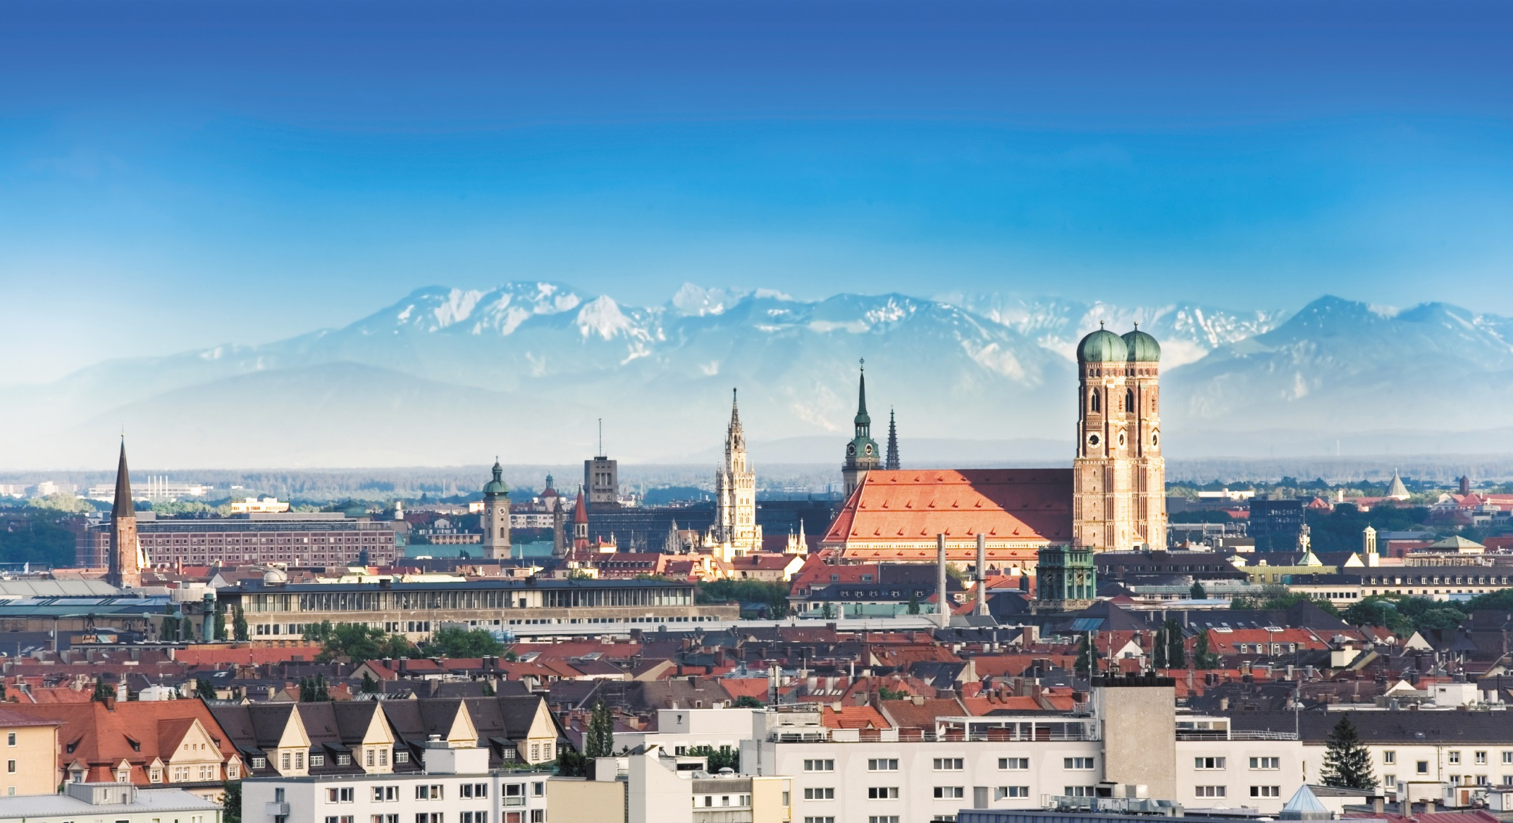
STUDIENSTANDORT
MÜNCHEN

Slide 3
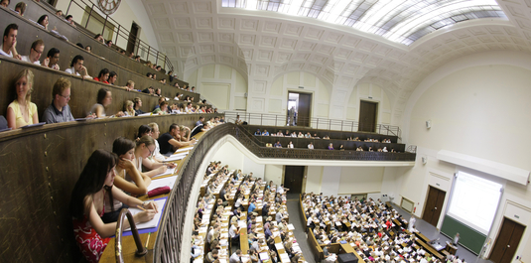
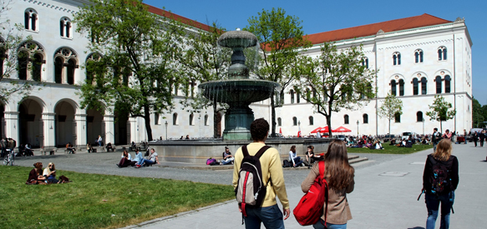
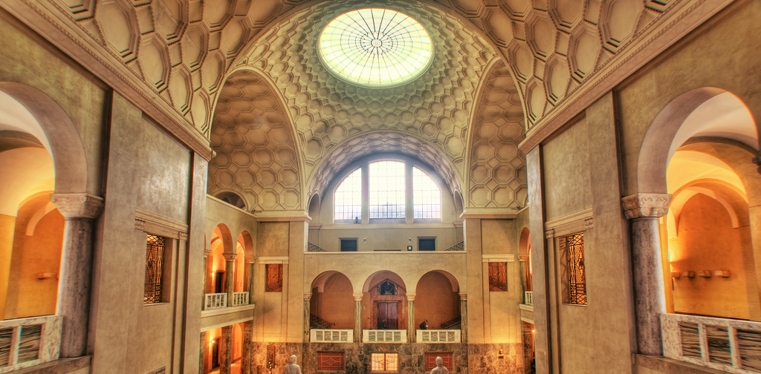
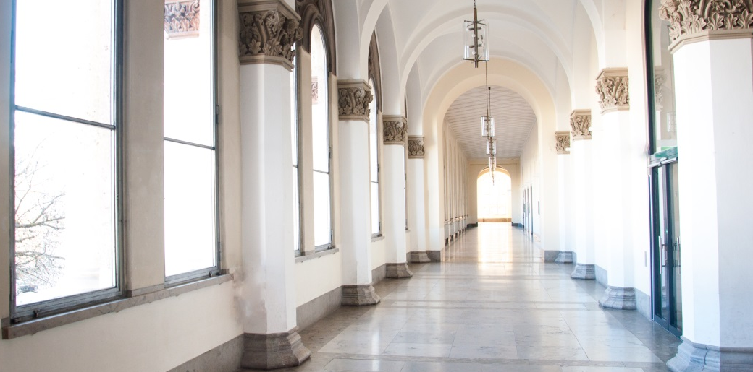
LUDWIG-MAXIMILIANS-UNIVERSITÄT

Slide 4
KATHOLISCHE THEOLOGIE

Slide 5
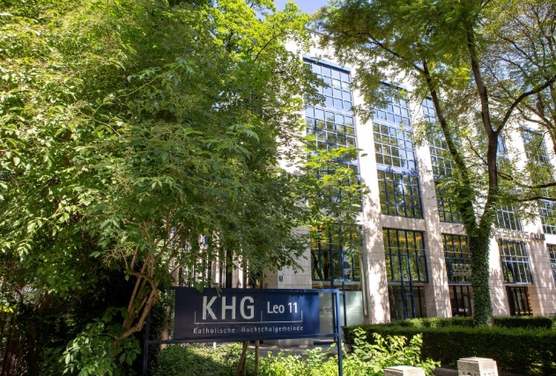
Theologie studieren in München
Fachbibliothek Theologie und Philosophie
Ökumenische Theologie
Universitätskirche St. Ludwig
Katholische Hochschulgemeinde

Slide 6
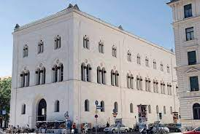
Die Katholisch-Theologische Fakultät an der LMU
Theologicum –
Geschwister-Scholl-Platz 1, 80539 München

Slide 7
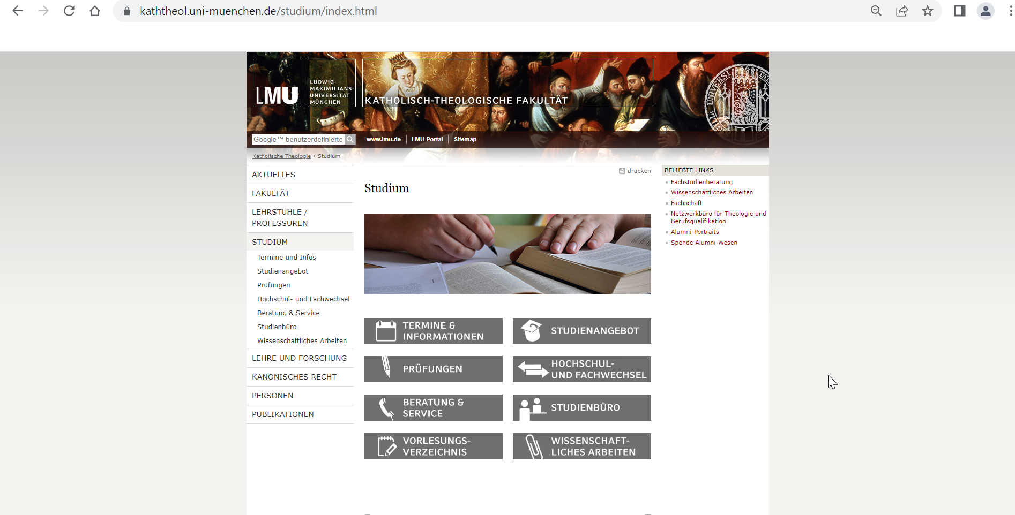
Homepage der Katholisch-Theologischen Fakultät (Studium)

Slide 8
DISZIPLINEN
BIBLISCH
Biblische Einleitung
Altes Testament
Neues Testament
HISTORISCH
Alte Kirchen-geschichte
Mittlere und neuere Kirchengeschichte
Bayerische Kirchengeschichte
SYSTEMATISCH
Dogmatik
Fundamental-theologie
Moraltheologie
Sozialethik
Philosophie
PRAKTISCH
Religionspädagogik und Didaktik des Religionsunterrichts
Pastoraltheologie
Kirchenrecht
Liturgiewissenschaft

Slide 9
Allgemeine Informationen
Der Studiengang Katholische Theologie Bachelor-Nebenfach ist modular aufgebaut.
Die Module werden jährlich angeboten.
Der Studiengang umfasst 60 ECTS-Punkte.
Anzahl Module: 5
Regelstudienzeit: 5 Fachsemester
Abschluss: Bachelor

Slide 10
Die Studiengänge Katholische Religionslehre Bachelor-Berufliche Bildung/Wirtschaftspädagogik sind modular aufgebaut.
Die Module werden jährlich angeboten.
Die Studiengänge umfassen 30 ECTS-Punkte (BA-BB) / 36 ECTS-Punkte (BA-WiPäd.)
Anzahl Module: 4 (BA-BB) / 8 aus 11 (BA-WiPäd.)
Regelstudienzeit: 4 Fachsemester
Abschluss: Bachelor

Slide 11
„Modularisiert“ Studieren
„Ein Modul bezeichnet einen Verbund von thematisch und zeitlich aufeinander abgestimmten Lehrveranstaltungen“.
→ thematisch:
Jedes Modul trägt einen bestimmten Titel. Zu jedem Modul gehört eine festgelegte Anzahl an Veranstaltungen, die inhaltlich zu diesem Titel passen.
→ zeitlich:
Ein Modul erstreckt sich über ein, maximal 2 zusammenhängende Fachsemester.

Slide 12
Beispiel für ein zweisemestriges Modul:
Modul WP6: „Einführung in die Katholische Theologie I“ (BA-WiPäd.)
Lehrveranstaltungen:
„Einleitung in das AT - Grundlegung“
WP 6.1; WS; 1. FS
„Einleitung in das NT - Grundlegung“
WP 6.2; SoSe; 2. FS
„Einführung in die Katholische Theologie I “ Modul WP 6
1. FS (WS) „Einleitung in das AT - Grundlegung “ WP 6.1 | 2. FS (SoSe) „Einleitung in das NT - Grundlegung “ WP 6.2

Slide 13
Zur Struktur des Studiums:
Das Studium folgt dem Prinzip des aufbauenden Lernens.
Zunächst werden Module studiert, die in die einzelnen Fächergruppen der Katholischen Theologie einführen.
Aufbauend dazu sind Module vorgesehen, die Ihr Wissen ergänzen und vertiefen.
Die Module richten sich an den einzelnen Fächergruppen der Theologie aus (Biblisch, Historisch, Systematisch, Praktisch, Fachdidaktik)

Slide 14
Im BA-BB/BA-WiPäd. werden Module studiert, die Grundlagen vermitteln und ein Basiswissen in folgenden Fächergruppen sichern:
Biblische Theologie (AT und NT)
Systematische Theologie (Dogmatik, Fundamentaltheologie, Moraltheologie und Sozialethik)
Historische Theologie (Kirchengeschichte des Altertums sowie Mittelalter/Neuzeit).
Die Fachdidaktik und die Fächer der Praktischen Theologie sind erst im Master-Studium vorgesehen.

Slide 15
Bachelor-Nebenfach:
Im 1. und 2. Fachsemester (FS) werden Module studiert, die (entsprechend der eigenen Auswahl) in die einzelnen Disziplinen der Theologie einführen: Biblische, Historische, Systematische und Praktische Theologie sowie Philosophie.
Aufbauend dazu sind im 3. – 5. FS Module vorgesehen, die Ihr Wissen ergänzen und vertiefen.
Besonderheit an Modul P 3 und P 5:
In Modul P 3 können 0-6 von 12 ECTS-Punkten aus einem Angebot der Evangelischen Theologie erbracht werden.
In Modul P 5 können 0-6 von 12 ECTS-Punkten aus einem Angebot der Orthodoxen Theologie erbracht werden.
Möglichkeit einer „ökumenischen“ Schwerpunktsetzung.

Slide 16
Pflicht- und Wahlpflichtanteile im Studium
Auf Modulebene:
Das Studium beinhaltet ausschließlich Pflichtmodule.
Diese Module müssen alle absolviert werden.
Insgesamt werden 5 Pflichtmodule studiert.
Auf Veranstaltungsebene:
Das Studium sieht (mit Ausnahme der GOP) ausschließlich Wahlpflichtlehrveranstaltungen vor.
Jedes Modul umfasst einen „Pool“ an Veranstaltungen, aus denen Sie im Umfang der vorgegebenen 12 ECTS-Punkte wählen können.

Slide 17
Aus den Modulen P 1 - P 5:
Es sind jeweils Lehrveranstaltungen im Umfang von jeweils 12 ECTS-Punkten
nach Interesse und
Überschneidungsfreiheit mit dem Hauptfach auszuwählen.
Aus Modul P 2:
Die Veranstaltung P 2.1 „Einführung in die Fundamentaltheologie“ muss gewählt werden (Grundlagen- und Orientierungsprüfung/GOP).
Aus dem übrigen Veranstaltungsangebot müssen LV im Umfang von 9 ECTS-Punkten erworben werden.

Slide 18
Grundlagen- und Orientierungsprüfung (GOP):
Modul P 2 sieht eine GOP vor.
„Die GOP dient einer ersten und frühen Orientierung, ob die Studierenden den Anforderungen des Studiums voraussichtlich gerecht werden.“ (PStO BA-NF § 13 Abs.1)
→ Die GOP wird in der Veranstaltung P 2.1 „Einführung in die Fundamentaltheologie“ abgelegt.
Besonderheit: die Prüfung zu dieser Veranstaltung kann bei Nicht-Bestehen nur einmal, zum nächsten Regeltermin wiederholt werden.
Melden Sie sich im 2. FS nicht zur GOP an, werden Sie vom Prüfungsamt pflichtangemeldet.

Slide 19
Besonderheit bei Modul P 2:
Es sind zwei einstündige LV vorgesehen: P 2.2.3 „Einführung in die Moraltheologie“ und P 2.2.4 „Einführung in die Sozialethik“, die jeweils nur mit 1,5 ECTS Punkten bewertet werden.
Um auf die vorgesehene Punktesumme von 12 ECTS zu gelangen, muss bei Wahl von P 2.2.3 auch P 2.2.4 gewählt werden und umgekehrt.

Slide 20
Diese Studienstruktur ermöglicht Ihnen größtmögliche Freiheit, Ihr Studium nach eigenen Wünschen und Vorstellungen zu gestalten.
Allerdings muss bei der Erstellung des Stundenplans darauf geachtet werden, dass keine Veranstaltungen ausgewählt werden, die sich mit LV Ihres Hauptfaches überschneiden.
Verpflichtend zu besuchende LV im Hauptfach, zu denen es nur ein konkretes Angebot gibt, haben Vorrang vor LV des Nebenfaches.

Slide 21
Berufsbild „Religionslehrer/in im Kirchendienst“
Studierende des BA-Nebenfachs haben die Möglichkeit, sich bei der Erzdiözese München und Freising als Religionslehrer/in im Kirchendienst für Grund-, Mittel- und Förderschulen zu bewerben.
Hierfür müssen im Studienverlauf einige Voraussetzungen erfüllt sein, die die Wahlfreiheit bzgl. der Veranstaltungen ggf. etwas minimiert.
Infos finden Sie unter:
https://www.kaththeol.uni-muenchen.de/studium/studienangebot/ausbildung-religionslehrer/index.html

Slide 22
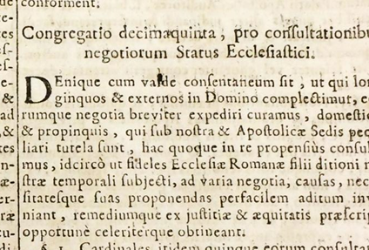
Sprachen
Latein
Altgriechisch
Hebräisch

Slide 23
Studienverlauf(-splan)
Empfohlener Studienverlauf: Der Studienplan spricht zu jedem Modul/ jeder Lehrveranstaltung eine Empfehlung aus, in welchem Fachsemester diese besucht werden sollten. Dies hat keinen verpflichtenden Charakter. Um Studienverzögerungen zu vermeiden und zur Erreichung der Qualifikationsziele wird jedoch (dringend) empfohlen, den Studienverlauf einzuhalten.
Gestaltung des Stundenplans: Mit Hilfe der Übersicht zum Studienverlauf (s. Homepage) kann jedes Semester der Stundenplan erstellt werden.
https://www.kaththeol.uni-muenchen.de/studium/index.html
→ Gleichmäßige Verteilung des „Workload“.
→ Jedem Fachsemester ist abhängig vom Studiengang eine bestimmte Anzahl an Lehrveranstaltungen im Umfang von exakt 12 oder 9 ECTS-Punkten zugeordnet.
→ Die Lehrveranstaltungen pro Fachsemester werden überschneidungsfrei angeboten.

Slide 24
Werden weniger Lehrveranstaltungen besucht und Prüfungen abgelegt, als vorgesehen:
Müssen diese auf ein späteres Semester (Folgejahr) geschoben werden.
Bedeutet dies einen entsprechend höheren Workload in einem späteren
Fachsemester (12 oder 9 Punkte + x).
Kann dies zu einer Verzögerung/Verlängerung Ihres Studiums führen.
Kann die Überschneidungsfreiheit von Lehrveranstaltungen nicht gewährt werden.
→ Überschneidungsfreiheit gilt nur für die Lehrveranstaltungen eines
Fachsemesters.

Slide 25
Vorziehen von Modulen/Veranstaltungen
Das Studium folgt grundsätzlich dem aufbauenden Lernen. Ziehen Sie Module/Veranstaltungen vor, kann es sein, dass Sie nicht den notwendigen Wissensstand haben.
Wenn Sie „schneller“ studieren wollen/müssen, nehmen Sie bitte Kontakt mit der Studienberatung auf.
Achten Sie auf Ihren Workload sowie Ihr Zeitmanagement.

Slide 26
Pflicht- und Wahlpflichtanteile im Studium
Auf Modulebene:
Das Studium beinhaltet (Wahl-)Pflichtmodule.
Diese Module müssen alle absolviert werden.
Auf Veranstaltungsebene:
Pflichtlehrveranstaltungen:
Alle Veranstaltungen eines Moduls müssen besucht werden.
Auch zu einer Pflichtlehrveranstaltung kann es ein Mehrfachangebot geben.
Beispiel (BA-BB):
P 1.3 „Einführung ins wissenschaftliche Arbeiten“ WS; 1. FS
Die Veranstaltung P 1.3 muss abgelegt werden, es gibt dazu aber viele gleichwertige Kurse, von denen nur einer besucht werden muss.

Slide 27
2. Wahlpflichtlehrveranstaltungen:
Es sind Module vorgesehen, die sowohl Pflicht- als auch Wahlpflichtlehrveranstaltungen beinhalten.
 Am Beispiel für BA-WiPäd. Modul WP 26 – WP 29:
Die Lehrveranstaltungen des Moduls sind verpflichtend zu belegen. Sie müssen aber nur ein Modul absolvieren.
Zumeist sind die Wahlpflichtlehrveranstaltungen im Master zu finden (i.d.R. bei Seminaren).

Slide 28
Auswahlmöglichkeiten können Sie Ihrem jeweiligen Studienplan entnehmen, den Sie auf der Homepage abrufen oder im Portal LSF einsehen können.
Prinzipiell können Sie immer mehr LV besuchen, als Sie müssen, aber:
Bei Wahlpflichtlehrveranstaltungen ist immer angegeben, wie viele Veranstaltungen auszuwählen sind.
Bitte halten Sie diese Auswahlvorgabe im Hinblick auf die Prüfungen ein.
Es können nicht mehr Prüfungen abgelegt und ECTS-Punkte eingebracht werden, als für das Modul vorgesehen sind!
Zu viel erbrachte Punkte werden nicht gewertet.

Slide 29
Belegung von Lehrveranstaltungen
Alle Veranstaltungen sind belegpflichtig.
Für den Besuch der Veranstaltungen ist eine online-Anmeldung vor Semesterbeginn über das elektronische Vorlesungsverzeichnis der LMU: „LSF“ notwendig.
Anmeldungen sind nur innerhalb der Belegfrist möglich.
Nach Ablauf der Belegfrist (für WS: 25.09.2023 – 09.10.2023) ist keine online-Anmeldung mehr möglich!
In Ausnahmefällen können Sie nacherfasst werden. - Wenden Sie sich dazu an das Studienbüro und:
→ Geben Sie vollständigen Namen und Studiengang an.
→ Geben Sie immer Ihre Matrikelnummer an.

Slide 30
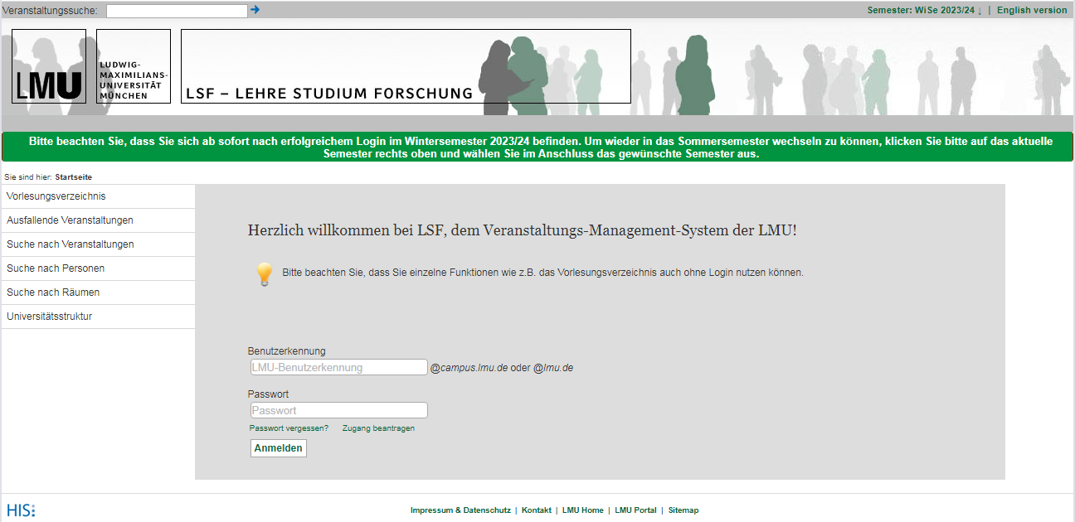
Lehre-Studium-Forschung (LSF)

Slide 31
Prüfungen
Die Lehrveranstaltungen der Module werden mit studienbegleitenden (Modul-) Prüfungen abgeschlossen.
Die BA-Studiengänge der Katholischen Fakultät sind abgeschlossen, wenn alle Modulprüfungen in der vorgesehenen Weise erfolgreich abgelegt wurden.
Eine Prüfung ist bestanden, wenn sie mit mindestens „ausreichend“ (4,0) bewertet ist.
Eine nicht bestandene Prüfung kann im Rahmen der Höchststudienzeit beliebig oft wiederholt werden (Ausnahme P 2.1 BA-NF).

Slide 32
Modu(-teil-)Prüfungen
Im BA-BB und BA-NF legen Sie ausschließlich Modulteilprüfungen ab.
Dies bedeutet: Zu jeder Lehrveranstaltung eines Moduls gibt es eine eigene Prüfung.
Die Prüfung findet nach Abschluss der Lehrveranstaltung am Ende des Semesters statt.
Im BA-WiPäd. werden ausschließlich Modulprüfungen abgelegt.

Slide 33
BA-WiPäd.:
Ein Modul wird mit einer Prüfung abgeprüft.
Ein Modul erstreckt sich entweder über ein oder zwei Semester.
Ein Modul umfasst eine oder mehrere Veranstaltungen.
Die Modulprüfung findet am Ende des Moduls statt. Bei zweisemestrigen Modulen am Ende dieser zwei Semester.

Slide 34
Beispiel Modulteilprüfung (BA-BB/BA-NF):
„Einleitung in das Alte Testament – Grundlegung“
 Dazu wird am Ende des WS eine MTP abgehalten.
Beispiel Modulprüfung (BA-WiPäd.):
WP 5 „Einführung in die Katholische Theologie I“
„Einleitung in das Alte Testament – Grundlegung“ (WS)
„Einleitung in das Neue Testament – Grundlegung“ (SoSe)
 Dazu wird am Ende des SoSe eine MP abgehalten.

Slide 35
Informationen, wann Sie welche Prüfung haben, können Sie jedes Semester der Homepage, LSF und den Aushängen der Lehrstühle entnehmen.
Bitte achten Sie auf Folgendes:
An einer Lehrveranstaltung nehmen oft verschiedene Studiengänge der Katholischen Theologie teil.
Eine LV wird nicht für jeden Studiengang auf dieselbe Weise abgeprüft.
Was für Sie in dieser Lehrveranstaltung gilt, gilt nicht unbedingt für Ihren Kommilitonen/Ihre Kommilitonin aus einem anderen Studiengang.

Slide 36
Prüfungsmodalitäten
In der Satzung (PStO) sind die Prüfungsmodalitäten festgelegt.
Die Lehrenden wählen aus der Satzung eine Prüfungsform und den Umfang aus.
Die Art der Prüfung (Klausur, mündl. Prüfung, Seminararbeit etc.) wird Ihnen nach Veranstaltungsbeginn mitgeteilt. (Achtung: Zielgruppe/Studiengang beachten!)
Termin und Ort der Prüfung erfahren Sie u.a. per Aushang am Lehrstuhl mindestens 2 Wochen vor dem Prüfungstermin. Außerdem auf der Homepage unter „Termine und Infos“.

Slide 37
Prüfungsanmeldung
Zu allen Prüfungen müssen Sie sich vorab anmelden!
Das Prüfungsamt und die Fakultät geben auf ihren Homepages die Frist zur Prüfungsanmeldung bekannt. (Für BA-BB/BA-NF zuständig: www.uni-muenchen.de/pa/pags // für BA-WiPäd zuständig: www.isc.uni-muenchen.de)
Anmeldefrist für das WS 2023/24 für Prüfungen: 27.11.2023 – 18.12.2023
Innerhalb dieser Frist melden Sie sich online über LSF zu Prüfungen an (Funktion: „Prüfungen an- und abmelden“).
Die Prüfungsanmeldung funktioniert ganz ähnlich der Anmeldung zur Lehrveranstaltung.
Sobald Sie die Prüfung zu einer Lehrveranstaltung angemeldet haben, können Sie die Wahl nicht mehr rückgängig machen.
Bestehen Sie die Prüfung zur Lehrveranstaltung nicht, so müssen Sie die Prüfung zu dieser LV wiederholen.

Slide 38
Prüfungsrücktritt
Rücktritt: Sie gelten für die Prüfung als nicht angemeldet.
Innerhalb der Rücktrittsfrist können Sie von Prüfungen zurücktreten ( = Abmeldung).
Dies funktioniert ebenfalls online (analog zur Anmeldung zur Prüfung).
Nach Ablauf der Rücktrittsfrist (27.11.2023 – 09.01.2024) ist kein Rücktritt mehr möglich.
Verpassen der Prüfungsanmeldung
Eine Nacherfassung von Prüfungskandidat:innen ist nicht möglich!
Wird die Frist versäumt, kann eine Anmeldung erst zum nächsten regulären Prüfungstermin (ein Jahr später) wieder vorgenommen werden!
Halten Sie deswegen die Frist unbedingt ein!
Für BA-BB: Sollten Sie bis Mitte November noch keine Campus-LMU-Kennung haben, melden Sie sich im Studienbüro!

Slide 39
Prüfungsablauf
Der Prüfungsstoff wird Ihnen von den Lehrenden bekannt gegeben.
Seien Sie zur Prüfung pünktlich!
Bei Klausuren:
Sollte Ihnen der Gebrauch von Hilfsmitteln (Bibel etc.) erlaubt sein, werden Sie von den Lehrenden vorab informiert.
Der Gebrauch nicht erlaubter Hilfsmittel gilt als Täuschungsversuch.
Auf dem Klausurblatt steht, wie Sie die Fragen zu beantworten haben. Halten Sie diese Vorgaben ein!

Slide 40
Bei mündlichen Prüfungen:
Die genauen Prüfungstermine erhalten Sie durch einen Aushang an den Lehrstühlen.
Bei Seminararbeiten:
Sie bekommen von den Lehrenden ein Thema für eine Seminararbeit und erfahren den gewünschten Umfang der Arbeit.
Sie erhalten von Ihren Lehrenden einen Abgabetermin.
(= Prüfungstermin; dieser Termin ist auf jeden Fall
einzuhalten!)

Slide 41
Prüfungsbewertung
Alle Prüfungsleistungen werden benotet (BA-BB/BA-WiPäd.).
Einzelne Prüfungen werden mit bestanden/nicht bestanden bewertet
(P 2.2.10 „Historische Quellen 1“ / P 2.2.11 „Historische Quellen 2“; BA-NF).
Eine Prüfung ist bestanden, wenn Sie mit 4,0 oder besser bewertet wurde.
Die Note hat keine Auswirkung auf den Wert der ECTS-Punkte.
Eine Prüfung kann nicht zur Notenverbesserung wiederholt werden.
Ihre Noten können Sie am Ende der vorlesungsfreien Zeit / am Beginn des nächsten Semesters in „LSF“ einsehen.

Slide 42
Nichtantreten von Prüfungen
Wenn Sie von der Prüfung fernbleiben, gilt diese als nicht bestanden.
Wenn Sie am Tag der Prüfung erkrankt sind, benötigen Sie auf jeden Fall ein ärztliches Attest. Eine Arbeitsunfähigkeits-bescheinigung reicht nicht aus!
Schicken Sie dieses Attest unverzüglich (in den nächsten drei Tagen nach Prüfungstermin) an das Prüfungsamt:
PAGS (Prüfungsamt für Geistes- und Sozialwissenschaften)
Geschwister-Scholl-Platz 1
Herr Phil Hänßler
80539 München
oder für Studierende des BA-WiPäd: Informations- und Servicecenter Wirtschaftswissenschaftliche Prüfungen (ISC)
Dem Attest ist ein ausgefülltes Formular (Beiblatt zum Attest) beizufügen, das Sie auf der Homepage des Prüfungsamtes www.uni-muenchen.de/pa/pags herunterladen können.

Slide 43
Nichtbestehen einer Prüfung
Wenn Sie eine Prüfung nicht bestehen, müssen Sie diese wiederholen. Um Ihr Studium erfolgreich abzuschließen, müssen alle vorgesehenen Prüfungen bestanden (Note 1,0 – 4,0) sein.
Sie können Prüfungen im Rahmen der Maximalstudienzeit beliebig oft wiederholen.

Slide 44
Wiederholungsprüfung
Möglichkeit 1:
Wiederholung der Prüfung im Folgesemester (WS nicht bestanden - im SoSe wiederholen) ohne die LV nochmals zu besuchen.
Diese Prüfungen werden in LSF und der Homepage der Fakultät veröffentlicht.
Die Anmeldung erfolgt bei diesen Prüfungen über LSF.
Möglichkeit 2:
Wiederholung der Prüfung zum Regeltermin ein Jahr später (WS 2023/24 nicht bestanden, WS 2024/25 wiederholen) mit der Möglichkeit, die LV nochmals zu hören.
Diese Prüfungen werden durch u.a. Aushang am Lehrstuhl (wie bei der Erstablegung) veröffentlicht.
Die Anmeldung erfolgt über LSF.
Der Anmeldezeitraum entspricht dem der Erstablegung.

Slide 45
Klausureinsicht
Wenden Sie sich an Ihre Lehrenden und erkundigen Sie sich, wann eine „Einsichtnahme“ in die Klausuren erfolgen kann.
Der Zeitpunkt wird von den Lehrenden festgesetzt.
Zu empfehlen, wenn:
Sie nicht bestanden haben und sich nicht erklären können, warum.
Sie eine schlechte Note bekommen haben und wissen möchten, was Sie das nächste Mal besser machen können.

Slide 46
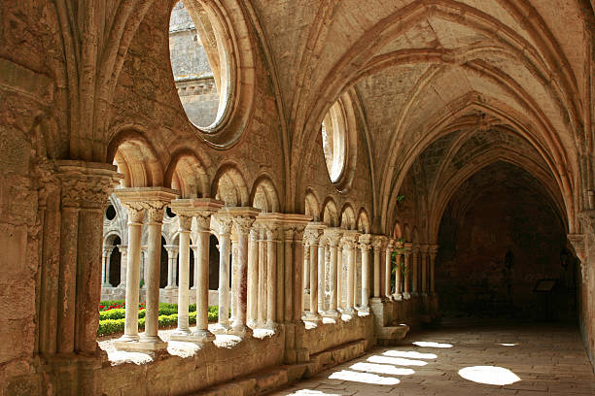
Missio
Religionslehrer:innen müssen die sogenannte „Missio“, (kirchliche Unterrichtserlaubnis) erwerben
Diese erwerben Sie nicht an der Universität, sondern indem Sie das Angebot und bestimmte verpflichtende Veranstaltungen des „Mentorats“ wahrnehmen.
Begleitung durch Mentor:innen
Persönlichkeitsentwicklung, Möglichkeit für Erfahrungsaustausch, Wegweisung und persönliche Gespräche
Weiterführende Informationen: www.mentorat.lmu.de

Slide 47
Berufsziele
Seelsorge
Journalismus
Erwachsenenbildung
Soziales
Unternehmensberatung
Personalwesen
Öffentlichkeitsarbeit
Kultur
Wissenschaft
Eine-Welt-Arbeit
Verlagswesen
Stiftungswesen
Lehramt

Slide 48
Netzwerkbüro für Theologie und Berufsqualifikation
Unterstützung
Berufsorientierung und Einstieg in den Beruf
Austausch und Vernetzung
Angebote
persönliche Beratung
Veranstaltungen mit ArbeitgeberInnen und Alumni
monatlicher Jobletter
Kontakt
verena.keidel@lmu.de (Raum: C 218)
https://www.netzwerkbuero.kaththeol.uni-muenchen.de

Slide 49
Fachstudienberatung
Die Fachstudienberatung steht Ihnen in den Sprechstunden bei Fragen zu Ihrem Studium zur Verfügung.
wenn Sie Fragen haben bzgl. Organisation und Planung des Studiums.
wenn Ihr Studienfortschritt beeinträchtigt ist und Sie Rat und Hilfe brauchen.
wenn Sie sich mit dem Gedanken tragen, Ihr Studium abzubrechen oder das Fach zu wechseln.
Wenn Sie für ein oder zwei Semester an einer anderen Uni studieren wollen und wir Ihr Freisemester/Freijahr planen.
Anerkennungen von vor oder während des Studiums erbrachten Prüfungsleistungen.
Wenn Sie sonstige Sorgen und Nöte rund um das Studium haben…

Slide 50
Kontakt: Dipl. Theol. Christiane Stoib
Dienstzeiten:
Montags – mittwochs 8-12 Uhr, Donnerstags 8-11 Uhr
E-Mail: Christiane.Stoib@kaththeol.uni-muenchen.de
Telefon: 089/2180-2245
Zoom-Sprechstunde:
Dienstags 10-11:30 Uhr mit vorheriger Anmeldung oder nach Absprache
Kontakt: Dipl. Theol. Manuel Felix
Während des WS 2023-24:
Montags 10-12 Uhr und mittwochs 10-12 Uhr
→ Keine vorherige Anmeldung erforderlich!
In der vorlesungsfreien Zeit:
Beachten Sie den Aushang am Büro und die Hinweise auf der Homepage der Fakultät unter Studium – Studienbüro.
Bei „kurzen“ Anfragen:
manuel.felix@kaththeol.uni-muenchen.de

Slide 52
Zentrale Studienberatung
Die zentrale Studienberatung hilft vor allem bei Fragen zu Doppelstudium, Studienortwechsel etc.
Dort erhalten Sie auch weitere Infos zu Fragen rund um Stipendien.
https://www.lmu.de/de/studium/wichtige-kontakte/zentrale-studienberatung/index.html
Erstsemesterbegrüßung, 16. Oktober 2023:
ab 14 Uhr: Informationen über Institutionen wie Studienberatung, Studierendenvertretung und viele weitere auf einer Messe im Hauptgebäude
18 Uhr: Begrüßung der Studierenden durch Präsident, Prof. Bernd Huber im Lichthof der LMU

Slide 53
ZENTRALE STUDIENBERATUNG
BERATUNGSSTELLE „STUDIEREN MIT KIND“
Bei Fragen rund ums Studium mit Kind(ern) sind wir für Sie da!
Service-Telefon: 089 / 2180-3124
Montag bis Mittwoch 9-12 Uhr
oder eine E-Mail an:
studierenmitkind@lmu.de
Besuchen Sie uns auf:
www.lmu.de/studierenmitkind
Gerne vereinbaren wir mit Ihnen einen Termin für ein persönliches Beratungsgespräch. Rufen Sie uns an!

Slide 54
1. Die Beratungsstelle für Studierende mit Beeinträchtigung
Unterstützung im Unialltag für Studierende mit Behinderung, chronischer und psychischer Erkrankung
Beratungs- und Informationsangebote (u. a. bezüglich Nachteilsausgleich bei Prüfungen)
Alle Beratungs- und Unterstützungsangebote sind streng vertraulich
WICHTIG: Die Inanspruchnahme der Beratungsstelle wird auf keinem offiziellen Bescheid o. Ä. dokumentiert!
Informationen und Ansprechpersonen: www.lmu.de/barrierefrei
Einführungsveranstaltung der Beratungsstelle am 13. Oktober 2023 von 10-11:30 Uhr → siehe Homepage der LMU unter „Einführungsveranstaltung“

Slide 55
2. Inklusionstutor:innen
Wer sind die Tutor:innen?
Ehrenamtliche studentische Ansprechpersonen
Viele Fakultäten vertreten
Ausgebildet von der Beratungsstelle
Was sind ihre Aufgaben?
Unterstützung von und Austausch mit Studierenden
Fungieren als Bindeglied zwischen Studierenden, der Studiengangskoordination, den Dozierenden und der Beratungsstelle
Wie kann man sie kontaktieren?
E-Mail: inklusionstutoren@verwaltung.uni-muenchen.de
Weitere Infos: www.lmu.de/inklusionstutoren

Slide 56
3. Peer-Groups Barrierefrei
Peer-Groups gibt es für Seh-, Hör- und Mobilitätseinschränkungen, chronische und psychische Erkrankungen sowie für AD(H)S
Was bieten die Peer-Groups an?
Diskussionsforen/persönlicher Austausch in Netzwerken
Treffen (virtuell und persönlich)
Fragen aller Art für spezifische Beeinträchtigungen und individuelle Probleme werden angegangen
Weiteres Angebot: IBS (Interessensgruppe für Studierende mit und ohne Beeinträchtigung)
Für alle hochschulpolitisch
Interessierten offen

Slide 57
Im Namen der Fakultät wünschen wir Ihnen einen guten Start ins Studium!
Auf Wiedersehen und danke für die Aufmerksamkeit!

